Slide 1
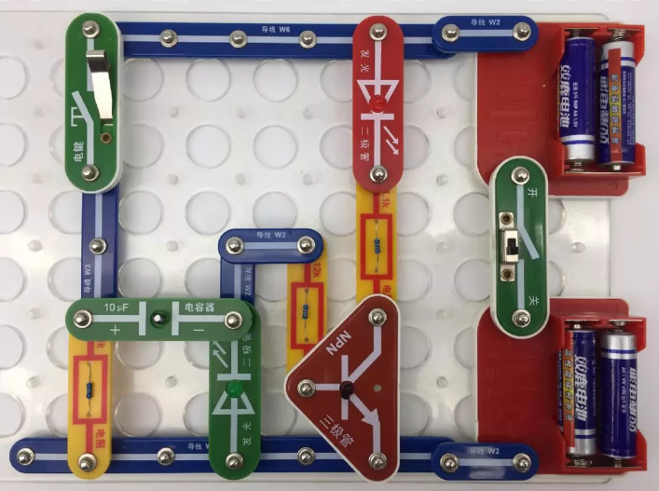
电子百拼挑战赛
中大附中第十三届科技节
中大附中物理组
2023年2月27日

Slide 2
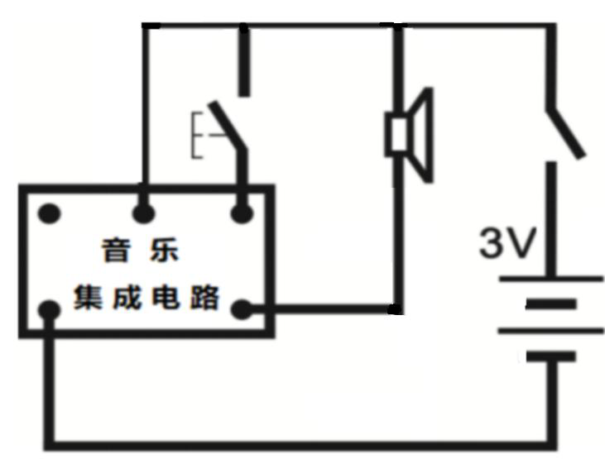
第一题
识图搭建，完成实验，并演示效果。接通开关，音乐声响起；按下电键换成另一种音乐声。

Slide 3
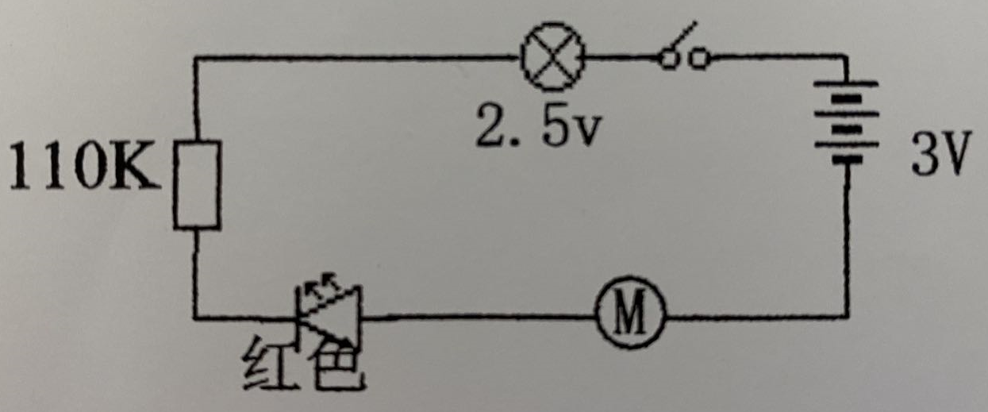
第二题
按下图拼搭电路后发现发光二极管、灯泡、电动机都不能正常工作。请改正，使发光二极管、灯泡、电动机都能同时工作。

Slide 4
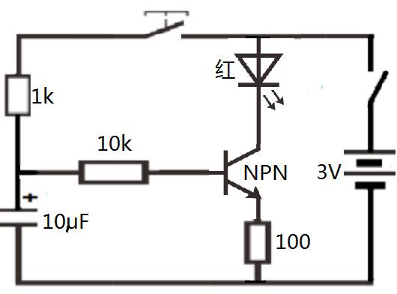
第三题
识图搭建，完成实验，并演示效果。接通开关，红色LED不亮，按一下电键，红色LED亮并能延时熄灭。

